Slide 1

정보
Sangwook Lee
Duil Middle School
저작자를 밝히면 이용이 가능하지만, 영리 목적으로 이용할 수 없으며, 내용을 수정해서도 안 됩니다

Slide 2
III 알고리즘과 프로그래밍
1 알고리즘
2 프로그래밍

Slide 3
1 알고리즘
01 문제의 이해와 추상화
02 알고리즘 기초
03 알고리즘 설계

Slide 4
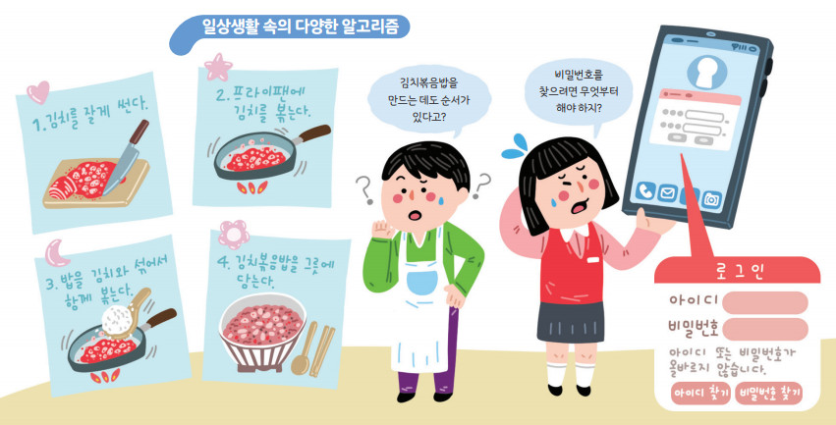
02 알고리즘 기초 (86쪽)
알고리즘(algorithm)
  문제를 해결하는 절차나 방법
생활 속의 알고리즘
  음식을 만드는 과정
  잊어버린 비밀번호를 찾는 과정

Slide 5
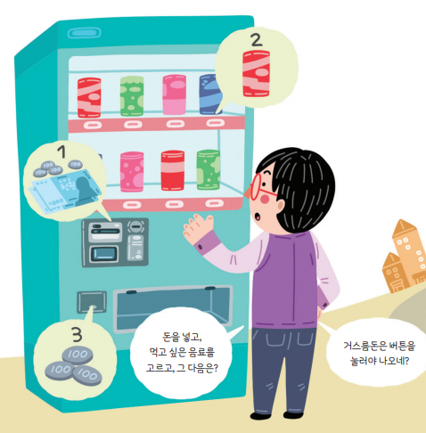
02 알고리즘 기초 (87쪽)
알고리즘이 갖추어야 할 조건
  입력: 입력 과정이 있어야 한다
  출력: 출력 과정이 있어야 한다
  명확성: 과정이 명확해야 한다
  수행 가능성: 과정이 실행 가능해야 한다
  유한성: 종료해야 한다
Q. 자판기 작동 과정에서 입력과 출력은?
입력: 화폐 투입, 버튼 입력
출력: 상품 배출, 거스름돈 반환

Slide 6
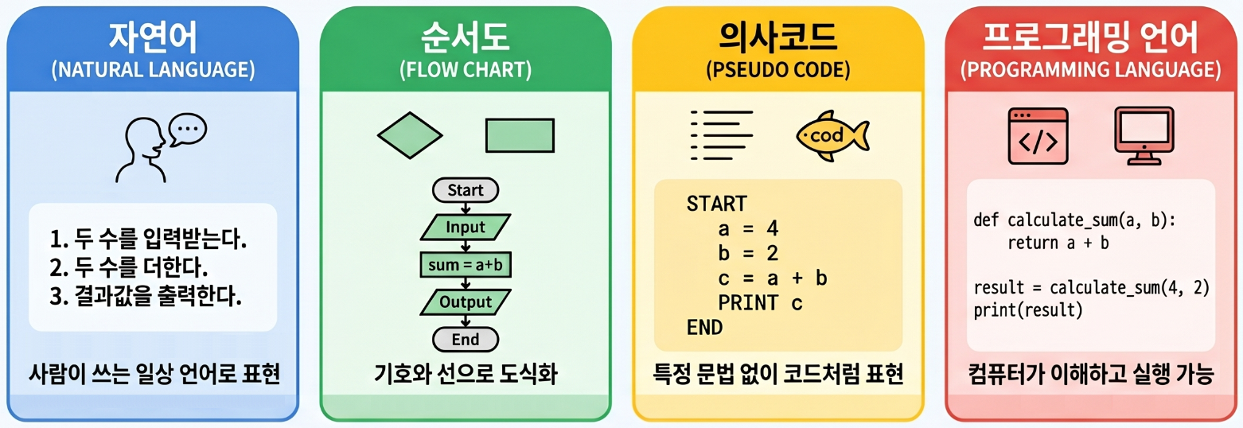
02 알고리즘 기초
알고리즘 표현 방법
  자연어
  순서도
  의사코드
  프로그래밍 언어

Slide 7

02 알고리즘 기초
자연어
  사람들이 사용하는 언어
<라면 끓이는 알고리즘>
냄비에 물을 넣고
냄비를 가스레인지에 올리고
가스레인지 불을 켜고
물이 끓으면 면과 스프를 넣고
다 익을 때까지 기다리고
가스레인지 불을 끈다

Slide 8
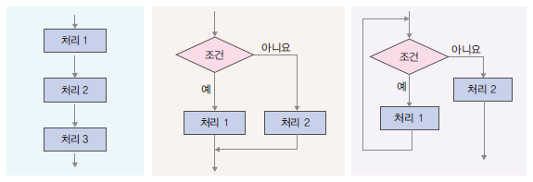
02 알고리즘 기초
순서도
  의미를 가진 여러 가지 도형을 화살표로 연결한 것
도형 안에는 자연어나 프로그래밍 언어에서 사용하는 단어나 문장이 올 수 있음

Slide 9
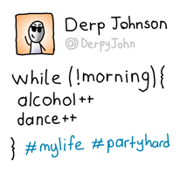
02 알고리즘 기초
의사코드
  단어나 문장을 프로그래밍 언어의 형태로 작성한 것
아침이 올 때까지 술 마시고 춤 추는 과정을 작성한 의사코드

Slide 10
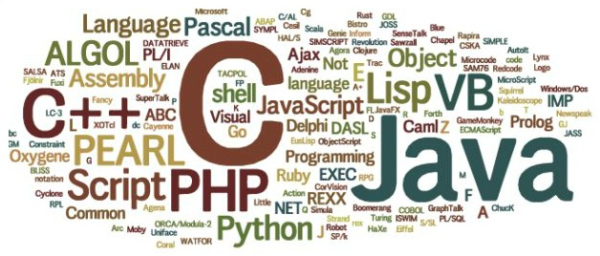
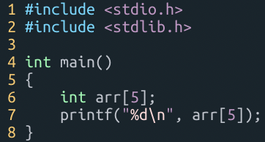
02 알고리즘 기초
프로그래밍 언어
  컴퓨터가 이해하고 처리할 수 있는 언어
다양한 프로그래밍 언어
C 프로그래밍 언어 예

Slide 11
02 알고리즘 기초 (88쪽)
효율적인 알고리즘 (= 좋은 알고리즘)
  수행 시간이 짧은 알고리즘
  자원(인력, 장비, 저장 공간 등)을 적게 사용하는 알고리즘
알고리즘의 수행 시간은
중요한 작업이나 연산의 최대 실행 횟수를 계산하여 구함
결과가 동일한 두 알고리즘 중에서
중요한 작업이나 연산의 최대 실행 횟수가 적은 알고리즘이
더 좋은 알고리즘이다

Slide 12

알고리즘 비교 예제 (88쪽)
[문제] 7개의 제품 중 불량으로 무게가 가벼운 1개의 제품을 양팔 저울을 사용하여 찾으려고 한다. 아래 두 알고리즘 중 더 빠른 알고리즘은?
  알고리즘 1: 양팔 저울에 순서대로 두 개씩 올려 비교하면서 찾기
  알고리즘 2: 양팔 저울에 반씩 나누어 올려 비교하면서 찾기

Slide 13
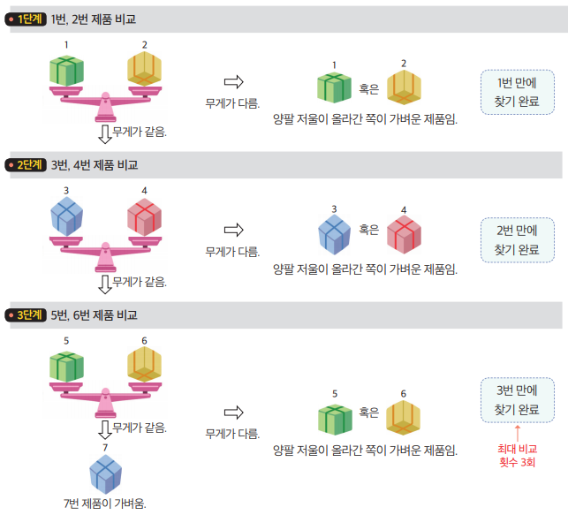
알고리즘 비교 예제 (88쪽)
알고리즘 1

Slide 14
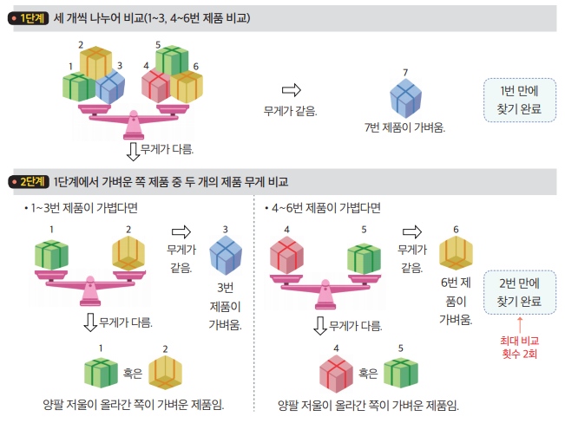
알고리즘 비교 예제 (88쪽)
알고리즘 2

Slide 15
알고리즘 비교 예제 (88쪽)
[정답] 알고리즘 2
알고리즘 1과 2에서 중요한 작업은
저울을 사용하여 비교하는 작업이며
알고리즘 1보다 알고리즘 2가
저울을 사용하여 비교하는 작업의 최대 횟수가 더 적기 때문에
알고리즘 2가 더 좋은 알고리즘이다

Slide 16
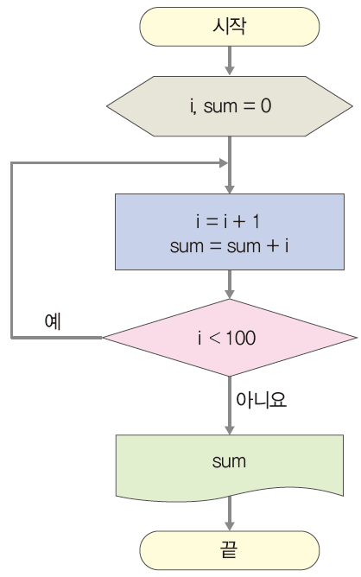
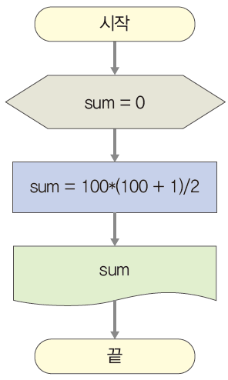
프로그래밍으로 알고리즘의 효율성 살펴보기 (90쪽)
1부터 100까지 자연수의 합을 구하는 알고리즘
알고리즘 1 | 알고리즘 2

Slide 17
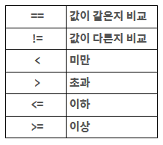
프로그래밍으로 알고리즘의 효율성 살펴보기 (90쪽)
알고리즘 1
START
n
sum
n = 0
sum = 0
0
0
[비교 연산자]
n = n + 1
sum = sum + n
1
0+1
2
0+1+2
Yes
3
0+1+2+3
n <
100
No
:
:
판단 기호 속
미만( < ) 오른쪽에
들어갈 내용은?
sum
99
0+1+2+ ~ +98+99
100
0+1+2+ ~ +98+99+100
END
“즉, n이 100보다 작을 때 1씩 증가 필요”
n이 (99일 때는 Yes가 되고) 100일 때는 No가 되어야 하기 때문에 조건식은 n<100으로 작성해야 함.
(만약, 조건식이 n<101이면 n이 100일 때 Yes가 되어 n이 101로 증가하고 sum에는 101이 더해지게 됨.)

Slide 18
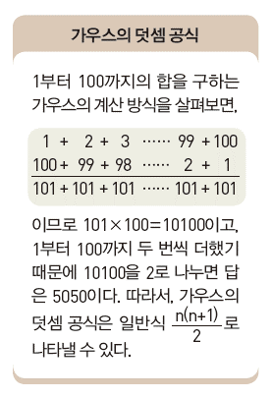
프로그래밍으로 알고리즘의 효율성 살펴보기 (90쪽)
알고리즘 1 | 알고리즘 2
덧셈을 반복적으로 수행 | 덧셈, 곱셈, 나눗셈 연산을 한 번만 수행
알고리즘 2는
가우스 덧셈 공식을 이용하여
1부터 100까지 정수의 합을 구함

Slide 19
프로그래밍으로 알고리즘의 효율성 살펴보기 (90쪽)
알고리즘 2
START
sum = 0
sum =
100*(100+1)/2
처리 기호 속
등호(=) 오른쪽에 들어갈
적절한 내용은?
sum
END

Slide 20
1 알고리즘
01 문제의 이해와 추상화
02 알고리즘 기초
03 알고리즘 설계

